Slide 1
数据结构与算法分析
Data Structure and
Algorithm Analysis

Slide 2
Simply put, an algorithm is a step-by-step procedure for performing some task in a finite amount of time, and a data structure is a systematic way of organizing and accessing data.
——Algorithm Design and Applications

Slide 3
主要内容
数据结构与算法的基本原理
基本的数据结构
计算机应用中的各种常用算法
  计算机领域不同问题的一系列基本算法
评价算法的准则和方法
设计和分析算法的基本原理、方法和技巧
  提高分析问题、解决问题的能力

Slide 4
一、什么是数据结构?

Slide 5
计算机解决具体问题时，一般经过下列几个步骤：首先要对具体问题进行分析，从中进行模型抽象，然后设计算法，最后编出程序、进行测试、调整直至得到最终解答。
编
程
、
调
试
问
题
分
析
模
型
抽
象
算
法
设
计
得
到
解
答

Slide 6
Sartaj Sahni称：“数据结构是数据对象、以及存在于该对象的实例和组成实例的数据元素之间的各种联系。这些联系可以通过定义相关的函数来给出。”(《数据结构、算法与应用》)
Clifford A.Shaffer的定义是：“数据结构是ADT（抽象数据类型）的物理实现”(《数据结构与算法分析》)
Lobert L.Kruse将一个数据结构的设计过程分成抽象层、数据结构层和实现层。其中，抽象层是指抽象数据类型层，它讨论数据的逻辑结构及其运算，数据结构层和实现层讨论一个数据结构的表示和在计算机内的存储细节以及运算的实现（《数据结构与程序设计》）

Slide 7
计算机程序是用于对信息进行加工处理的。一般而言，这些信息并不是没有组织的，信息之间往往具有重要的结构关系，这就是数据结构需要研究的内容。
计算机算法与数据的结构密切相关，算法无不依附于具体的数据结构，数据结构直接关系到算法的选择和效率
Niklaus Wirth：
Algorithm + Data Structures = Programs

Slide 8
【例1】电话号码查询问题
方法1：顺序存储，顺序查找
((a₁,b₁), (a₂,b₂), (a₃,b₃), …, (a_{n},b_{n})）
姓名 | 电话号码
a₁ | b₁
a₂ | b₂
……
a_{n} | b_{n}
问题：效率低

Slide 9
方法2：有序顺序存储，二分查找
(（李₁,a₁), (李₂,a₂), …, (王₁,a_{i}), (王₂,a_{i+1}), …)
姓名 | 电话号码
李₁ | a₁
李₂ | a₂
…… | ……
王₁ | a_{i}
王₂ | a_{i+1}
…… | ……
张₁ | a_{k}
张₂ | a_{k+1}
…… | ……
问题：修改不方便

Slide 10
方法3：部分有序，建立索引表
李1 | a₁
李2 | a₂
…… | ……
姓 | 地址
李
……
王
张
张1 | a_{k}
张2 | a_{k+1}
…… | ……
……
王1 | a_{i}
王2 | a_{i+1}
…… | ……

Slide 11
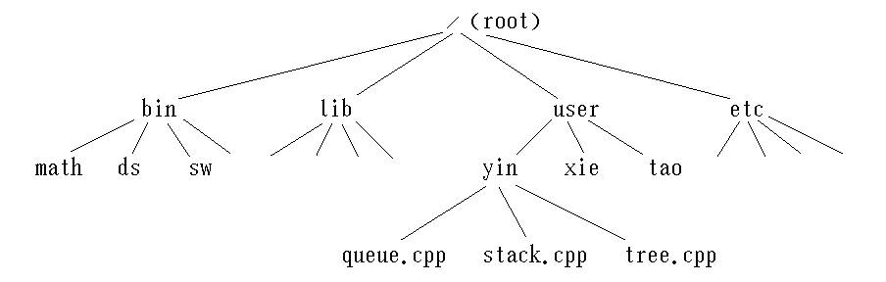
【例2】文件系统的组织（UNIX为例）

Slide 12
【例3】计算机和人对弈
 |  | ⊙
 | ×
× | ⊙
 |  | ⊙
× | ×
× | ⊙
× |  | ⊙
 | ×
× | ⊙
 | × | ⊙
 | ×
× | ⊙
 |  | ⊙
 | × | ×
× | ⊙
 |  | ⊙
 | ×
× | ⊙ | ×

Slide 13
【例4】交叉路口的交通灯管理问题
B
1、有连线的顶点用不同的颜色标记，表示不能同时通行；
2、要求使用的颜色尽可能少，以减少等待时间；
3、图论中的着色问题。
A
D
C
AB
AC
AD
BD
BC
BA
CA
CB
CD

Slide 14
【例5】田径赛的时间安排问题
跳远
姓名 | 项目1 | 项目2 | 项目3
丁1 | 跳高 | 跳远 | 100M
马2 | 标枪 | 铅球
张3 | 标枪 | 100M | 200M
李4 | 铅球 | 200M | 跳高
王5 | 跳远 | 200M
跳高
跳远
200M
100M
铅球
铅球
标枪
1、任一选手所选中的项目之间应该两两有边相连；
2、任一两个有边相连的顶点颜色（时间）不能相同。

Slide 15
数据结构研究的具体内容
数据结构研究的是计算机所处理的数据元素之间的结构关系及其操作实现的算法。
一个具体问题的数据逻辑结构是什么？
适宜选用什么样的存储结构？
采用什么样的基本操作（运算）？

Slide 16
一个数据结构是由数据元素依据某种逻辑联系组织起来的。对数据元素间逻辑关系的描述称为数据的逻辑结构；数据必须在计算机内存储，数据的存储结构是数据结构的实现形式，是其在计算机内的表示；此外讨论一个数据结构必须同时讨论在该类数据上执行的运算才有意义。

Slide 17
数据结构（data structure）
具体来说，数据结构包含三个方面的内容，即数据的逻辑结构，数据的存贮结构和对数据所施加的运算。这三个方面的关系为：
（1）逻辑结构是从解决问题的需要出发，为实现必要的功能所建立的数据结构，它属于用户的视图，是面向问题的。数据的逻辑结构独立于计算机，是数据本身所固有的。
（2）存贮结构是逻辑结构在计算机存贮器中的映像，指数据该如何在计算机中存放，是数据逻辑结构的物理存储方式，是属于具体实现的视图，是面向计算机的。必须依赖于计算机。
（3）运算是指所施加的一组操作总称。运算的定义直接依赖于逻辑结构，但运算的实现必依赖于存贮结构。

Slide 18
对每一个数据结构而言，必定存在与它密切相关的一组操作。若操作的种类和数目不同，即使逻辑结构相同，数据结构能起的作用也不同。
不同的数据结构其操作集不同，但下列操作必不可缺：
结构的生成；
结构的销毁；
在结构中查找满足规定条件的数据元素；
在结构中插入新的数据元素；
删除结构中已经存在的数据元素；
遍历。

Slide 19
数据逻辑结构
是对数据元素之间存在的逻辑关系的描述，它可以用一个数据元素的集合和定义在此集合上的若干关系表示。
集合
线性结构
元素之间为一对一的线性关系，第一个元素无直接前驱，最后一个元素无直接后继，其余元素都有一个直接前驱和直接后继。（表、串、栈、队列）

Slide 20
非线性结构
元素之间为一对多或多对多的非线性关系，每个元素有多个直接前驱或多个直接后继。（树、图）

Slide 21
数据的物理结构
逻辑结构在计算机存储器中的实现，故又称数据"存储结构"。
(1) 顺序（向量）
所有元素存放在一片连续的存贮单元中，逻辑上相邻的元素存放到计算机内存仍然相邻。
(2) 链式
所有元素存放在可以不连续的存贮单元中，但元素之间的关系可以通过地址确定，逻辑上相邻的元素存放到计算机内存后不一定是相邻的。

Slide 22
数据的物理结构（续）
(3) 索引
使用该方存放元素的同时，还建立附加的索引表，索引表中的每一项称为索引项，索引项的一般形式是：（关键字，地址），其中的关键字是能唯一标识一个结点的那些数据项。
(4) 散列
通过构造散列函数，用函数的值来确定元素存放的地址。

Slide 23
线性结构
逻辑结构
非线性结构
集合
顺序存储
数据结构
链接存储
存储结构
索引存储
散列存储
运算(操作)

Slide 24
二、什么是算法

Slide 25
什么是算法？
顾名思义，算法就是计算的办法或法则。这里的计算不只是加减乘除，而是广义的做任何事情的计算，而办法和法则意味着使用它就可以解决需要解决的问题。

Slide 26
算法的定义
算法通常被定义为一个有穷的指令集，这些指令为解决某一特定问题规定了一个运算序列。
（算法是一个定义良好的计算过程，这个过程以一组值作为输入，同时，以一组值作为输出。因此，算法可以看成是将输入转换为输出的一个计算步骤的序列。）

Slide 27
从哲学角度看：算法是解决一个问题的抽象行为序列。
从技术层面上看：算法是一个计算过程，它接受一些输入，并产生某些输出。
从抽象层次上看：算法是一个将输入转化为输出的计算步骤序列。
从宏观层面上看：算法是解决一个精确定义的计算问题的工具。

Slide 28
算法是对问题求解过程的一种描述，是为解决一个或一类问题给出的一个确定的、有限长的操作序列。严格说来，一个算法必须满足以下五个重要特性：
(1) 输入 作为算法加工对象的量值，通常体现为算法中的一组变量。但有些算法的字面上可以没有输入，实际上已被嵌入算法之中。
(2) 输出 它是一组与"输入"有确定关系的量值，是算法进行信息加工后得到的结果，这种确定关系即为算法的功能。

Slide 29
(3) 确定性 对于每种情况下所应执行的操作，在算法中都有确切的规定，使算法的执行者或阅读者都能明确其含义及如何执行。
(4) 有穷性 对于任意一组合法的输入值，在执行有穷步骤之后一定能结束。
(5) 有效性（可行性） 算法中的所有操作都必须足够基本，都可以通过已经实现的基本操作运算有限次实现之。
算法的描述: 自然语言、图形、表格、程序设计语言

Slide 30
算法的范畴
一般包含两方面内容：算法设计与算法分析。前者指根据实际问题制定出有效的算法；后者即是对算法的各种性质进行定性或定量分析从而能够择优选择某种算法。

Slide 31
算法设计的要求
正确性
a. 程序中不含语法错误；
b. 对多个输入能达到满足要求的结果；
c. 对特定（典型、苛刻、刁难性）的输入能得到
满足要求的结果；
d. 对一切合法的输入都能得到满足要求的结果。
(2) 可读性
易于理解，便于调试（编程和调试、维护分开）
(3) 健壮性
输入非法数据时，作出恰当反应或进行相应处理。
(4) 时间效率和空间占有量

Slide 32
为什么学习算法？
算法是计算机的灵魂
算法是数学机械化的一部分，能够帮助我们解决复杂的计算问题。
算法作为一种思想，能锻炼我们的思维，使思维变得更清晰、更有逻辑性。
算法还能帮助人们理解什么是可行的，什么是不可行的。
最重要的，算法本身很有意思，很有趣味

Slide 33
算法设计的设计过程
方法：自顶向下，逐步求精
过程：把一个具体问题的解决思路转变成一个算法

Slide 34
【例6】选择排序问题
49
38
65
97
76
13
27
49’
Scanning
direction
13
38
65
97
76
49
27
49’
13
27
65
97
76
49
38
49’
13
27
38
97
76
49
65
49’
13
27
38
49
76
97
65
49’
13
27
38
49
49’
97
65
76
13
27
38
49
49’
65
97
76
13
27
38
49
49’
65
76
97

Slide 35
明确问题：非递减排序
解决方案：逐个选择最小数据
算法框架：
For i in range(n) :
检查 a[i] 到 a[n-1]，找出最小元素 a[j];
a[i] 和 a[j] 交换；
#Program Selection sort algorithm
细化程序：程序 SelectSort
通过演示观察算法执行的过程

Slide 36
For i in range(n) :
检查 a[i] 到 a[n-1]，找出最小元素 a[j];
a[i] 和 a[j] 交换；
#Program Selection sort algorithm
def SelectSort(A) :
for i in range(n) :
min = i
for j in range(i, n) : #在 a[i]和a[n-1]中找最小元素
if A[j] < A[min] :
min = j #记住最小元素的位置
A[i], A[min] = A[min], A[i] #交换
# Program Selection sort

Slide 37
【例7】二分查找
明确问题：假定有n≥1个不同的整数已经按从小到大的顺序存放在数组元素a[0], … ,a[n-1]中。我们需要做的是判断整数x是否存放在某个数组元素中，如果是，即x=a[j]，则返回j（被找到元素的下标）；否则返回－1。

Slide 38
解决方案：
确定搜索区间的左右边界 left 和 right，不断缩小搜索的区间。初始边界设定为 left = 0 和right = n-1。令 middle = (left + right)/2 为搜索区间的中心位置元素。如果我们将 a[middle] 与 x 比较，其结果有三种可能：
1. x<a[middle]。这种情况下，如果x存放在这个数组中，则它的位置必然在 0 和 middle-1之间。所以，我们将 right设置为middle-1，继续搜索；
2. x==a[middle]。找到存放 x 的位置，返回 middle；
3. x>a[middle]。这种情况下，如果 x 存放在这个数组中，则它的位置必然在 middle+1和n-1 之间。所以，我们将 left设置为middle+1，继续搜索。
算法有两个任务：1. 决定搜索区间；2. 将x与中间元素a[middle]比较。
通过演示观察算法执行的过程

Slide 39
def BinarySearch(a, x) :
#Search the sorted array a[0],…,a[n-1] for x
for (initialize left and right;
while there are more elements;)
let middle be the middle element;
r = compare(x, a[middle]) :
if r is ‘>’ :
set left to middle + 1; break;
elif r is ‘<’ :
set right to middle – 1; break;
else : # r is ‘=’
found x;
not found;
# Program Algorithm for binary search

Slide 40
def BinarySearch(a, x) :
# Search the sorted array a[0],…,a[n-1] for x
n = len(a)
left, right = 0, n -1
while left <= right: # while more elements
middle = (left + right +1)/2
if x == a[middle] : return middle
elif x > a[middle] : left = middle + 1
else : right = middle - 1
return -1 # not found
#Program: function for binary search

Slide 41
算法和程序的区别
(1) 表现形式不同
(2) 是否具备有穷性。
实现数据结构操作的程序总是可结束的，因此，后面将不再严格区分算法和程序这两个术语。

Slide 42
递归算法
概念：
对数据对象而言：若一个对象部分地包含它自己, 或用它自己给自己定义, 则称这个对象是递归的；
对算法而言：若一个算法直接地或间接地调用自己, 则称这个算法是递归的算法。
一个递归的算法一般包含两个部分：一个基本部分（不需要递归就可以解决问题）和一个一次或多次递归调用自己的部分。递归调用自己的部分解决与原问题具有相同属性特征的问题，只是问题的规模变小了。
递归算法的基本思想就是：“大事化小，小事化了” 。

Slide 43
递归算法有四个特性：
（1）必须有可最终达到的终止条件，否则程序将陷入无穷递归；
（2）子问题在规模上比原问题小，或更接近终止条件；
（3）子问题可通过再次递归调用求解或因满足终止条件而直接求解；
（4）子问题的解应能组合为整个问题的解。

Slide 44
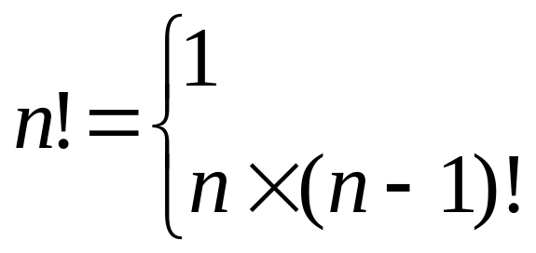
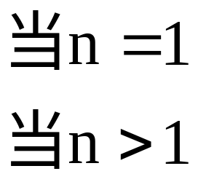
在解决以下三类问题时，常常需要用到递归算法。
1、定义是递归的
【例8】求阶乘
def Factorial(n) :
if n <= 1 : return n #终止
else : return n*Factorial(n-1) #递归

Slide 45
用参数 n = 5 调用Fact的过程如下：
Fact(5) = (5* Fact (4))
= (5* (4* Fact (3)))
= (5* (4* (3* Fact (2))))
= (5* (4* (3* (2* Fact (1)))))
= (5* (4* (3* (2* 1))))
= (5* (4* (3* 2)))
= (5* (4* 6))
= (5* 24)
= 120

Slide 46
对于求阶乘问题，采用递归的算法求解阶乘问题似乎并不能够充分说明其必要性，因为用迭代的算法同样可以简单地解决同一问题。
def Factorial(n) :
s = 1
for i in range(1, n+1) :
s = s * i
return s

Slide 47

不过，下面的例子可以说明与迭代算法相比较，在解决某些问题时，递归算法具有优越性。
[例9] 求斐波那契数列
def fib(n) :
if n <= 1 : return n #终止
else : return fib(n-1) + fib(n-2) #递归

Slide 48
3
f(4)
2
f(3)
f(2)
1
1
f(2)
f(1)
1
f(1)
1
f(0)
0
1
f(1)
f(0)
0
用迭代的方式求解？

Slide 49
用迭代的方式求解
def fib(n) :
if n<=1 : return n
else :
twoback, oneback = 0, 1
for i in range(2, n+1) :
Current = twoback + oneback
twoback = oneback
oneback = Current
return Current
n=4 初始 2 3 4
Current 1 2 3
Twoback 0 1 1 2
Oneback 1 1 2 3

Slide 50
2、数据结构是递归的
3、问题的解法是递归的
【例10】求解汉诺塔（tower of hanoi)问题
问题的提法是：“传说婆罗门庙有一个塔台，台上有3根标号为a, b, c的用钻石作成的柱子，a柱上放着64个金盘，每一个都比下面一个略小一点。把a柱上的金盘全部移到c柱上的那一天就是世界末日。移动的条件是：一次只能移动一个金盘，移动过程中大金盘不能放在小金盘上面。庙里的僧人一直在移个不停。因为全部的移动是2⁶⁴-1次，如果每钞移动一次的话，需用500亿年”；
通过演示观察算法执行的过程

Slide 51
def TOH(n, start, goal, temp) :
if n == 0 : return
TOH(n-1, start, temp, goal) # recursive call
print ‘Move from’, start, ‘ to ‘, goal # move one disk
TOH(n-1, temp, goal, start) # recursive call
许多数据结构是自然递归的（可以递归定义），在这类数据结构上的操作也常常表现为递归算法。
许多排序和查找算法也是基于“分而治之”思想，即其解决方案是将问题分解为更小（但与原问题是类似的）子问题，解决子问题，然后将子问题的解决方案合并为原问题的解决方案。

Slide 52
递归算法的特点：
易编程
可读性好
易检验
效率低

Slide 53
【例11】递归的二分查找
def BinarySearch(a, x, L, R) :
# 递归。L，R分别表示左右边界
left, right = L, R
while left <= right: # while more elements
middle = (left + right +1)/2
if x == a[middle] : return middle
elif x > a[middle] :
return BinarySearch(a, x, middle + 1, right)
else : return BinarySearch(a, x, left, middle - 1)
return -1 # 不存在

Slide 54
【例12】全排列生成器
给定n≥1个元素的集合，问题是输出这个集合中所有元素的排列。例如：如果集合是{ a, b, c }，那么,这个集合元素的全排列为：{ (a,b,c), (a,c,b), (b,a,c), (b,c,a), (c,a,b), (c,b,a) }。容易看出，如果给定的集合中有n个元素，那么就有n!个不同的排列。通过下面的例子可以看出算法的简单思路：集合有四个元素，(a,b,c,d)，答案可以这样构造：
1. a后接(b, c, d)的排列
2. b后接(a, c, d)的排列
3. c后接(a, b, d)的排列
3. d后接(a, b, c)的排列
可见，如果能生成n – 1个元素的全排列，就能生成n个元素的全排列。

Slide 55
设定3个参数，分别是存放元素的数组、参与排列的第一个元素的位置以及数组中元素的个数：
perm(a,k,n)，调用参数：a，0，n。
def Perm (a, k, n) :
# n 是数组a的元素个数，生成a[k],…,a[n-1]的全排列
if k == n-1 : #终止条件，输出排列
print a[:n] #输出包括前缀，以构成整个问题的解
else : # a[k],…,a[n-1] 的排列大于1，递归生成
for i in range(k, n) :
a[k], a[i] = a[i], a[k] #交换a[k]和 a[i]
Perm(a, k+1, n) #生成 a[k+1],…,a[n-1]的全排列
a[k], a[i] = a[i], a[k] #再次交换 a[k] 和a[i] , 恢复原顺序

Slide 56
当n=4，a[4]={a,b,c,d} 时，perm(a,0,4)调用的循环部分为：
for i = 0 to 3
{ 交换位置为0和i的元素;
k=k+1，递归调用perm函数;
交换位置为i和0的元素; }
循环 | 交换 | 数组a的内容 | 递归调用
i=0 | 0-0 | (a, b, c, d) | Perm(a,1,3)
i=1 | 0-1 | (b, a, c, d) | Perm(a,1,3)
i=2 | 0-2 | (c, b, a, d) | Perm(a,1,3)
i=3 | 0-3 | (d, b, c, a ) | Perm(a,1,3)

Slide 57
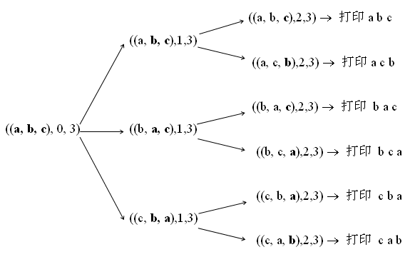
用n=3 和 a[3]=(a,b,c)调用perm的示意如下：

Slide 58
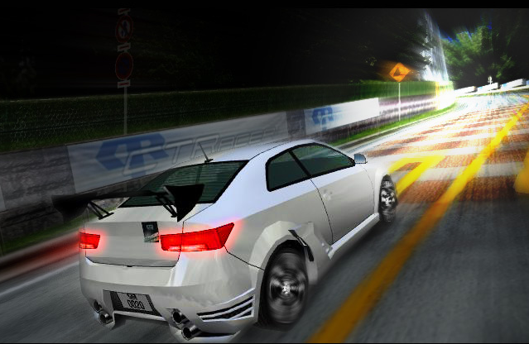
什么是算法之魂？
既然算法是解决问题的办法或法则，而解决一个问题又不一定只有一种办法。这样，不同办法之间便有了好坏之分。
如何进行比较呢？
能够进行比较的东西很多：模块性、正确性、可维护性、功能性、友好性、简易性、可扩展性、可靠性等等。
效率（速度）——算法之魂

Slide 59
算法效率的度量
目的：
算法的可用性
算法的性能比较
内容：
算法的性能标准
算法的后期测试
算法的事前估计

Slide 60
让我们从比较两个用于查找（m个元素）的具体算法的效率开始：顺序查找和折半查找。
最坏情况下的效率：
顺序查找：要检测所有m个元素；
折半查找：最多检测k+1(k=log₂m)个元素。
m | 1K | 1M | 1G
顺序查找 | 1024 | 1024² | 1024³
折半查找 | 11 | 21 | 31

Slide 61
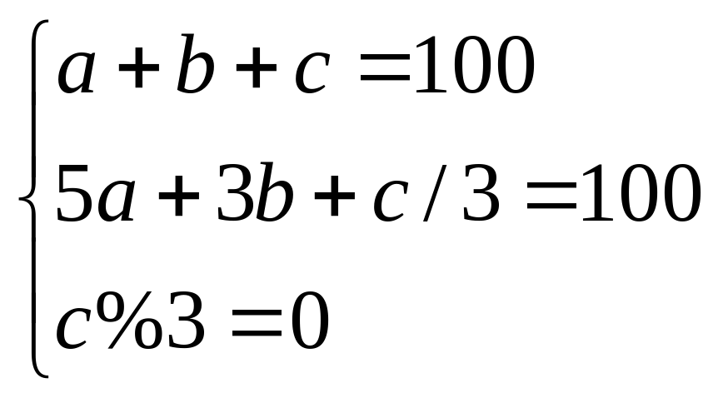
【例13】百鸡问题：公鸡每只5元，母鸡每只3元小鸡3只1元，用100元钱买100只鸡，求公鸡、母鸡和小鸡的数量。
如果用a表示公鸡的数量，b表示母鸡的数量，c表示小鸡的数量，则有：

Slide 62
算法一 考虑三个变量所有情况的组合
def Fun1(n) :
for a in range(n) :
for b in range(n) :
for c in range(n) :
if a+b+c is n and \
5*a+3*b+c/3==n and c%3==0 :
print a, b, c
#算法结束

Slide 63
算法二 限定变量的取值范围，并由两个变量决定第三个变量
def Fun2(n) :
i, j = n/5, n/3
for a in range(i) : #公鸡数量不超过n/5
for b in range(j) : #母鸡数量不超过n/3
c = n - a - b
if 5*a+3*b+c/3 ==n and c%3==0 :
print a, b, c
#算法结束

Slide 64
当n=100时，算法一的内循环次数超过100万次，而算法二的内循环次数为21*34=714，仅为算法一的万分之七，有重大改进。如果假定内部循环一次花费1μs的时间，则:
n | 算法一 | 算法二 | 结论
100 | 1s | 714μs | 相差不大
10000 | 11天13小时 | 6.7s | 相差巨大

Slide 65
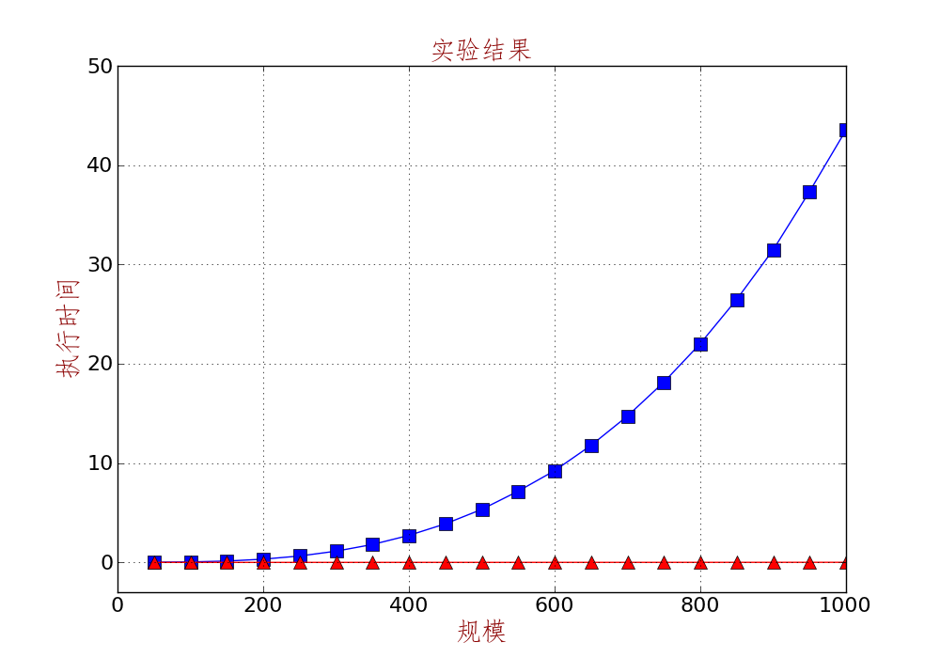

Slide 66
【例14】货郎担问题：某售货员要到若干个城市销售货物，已知各城市之间的距离要求售货员选择出发的城市及旅行路线，使每一个城市仅经过一次，最后回到出发城市，而总路程最短。
思路：如果对任意数目的n个城市分别用从1到n进行编号，则此问题归结为在有向赋权图中寻找一条路径最短的哈密尔顿回路问题。这里，城市间的距离可以用邻接矩阵表示。售货员的每一条线路，对应于城市编号的一个排列。

Slide 67
i = 1
Min= M AX_FLOAT_NUM
while i < n!
产生n个城市的一个排列p；
cost = 路线p的长度；
if cost < min :
min=cost # 保留数组p的内容；
i += 1

Slide 68
算法需循环n!次，假设每循环一次，需花费1μs的时间，则算法的执行时间随n增长而增长的情况如下表：
n | n！ | n | n！ | n | n！
5 | 120μs | 13 | 1.72h | 17 | 11.27year
7 | 5.04ms | 14 | 24h | 18 | 203year
9 | 362ms | 15 | 15day | 19 | 3857year
11 | 39.9s | 16 | 242day | 20 | 77146year

Slide 69
算法的复杂性
算法的复杂性是算法效率的度量，是评价算法优劣的重要依据。一个算法的复杂性的高低体现在运行该算法所需要的计算资源的多少上面。所需的资源越多，我们就说该算法的复杂性越高；反之，复杂性就越低。
计算机中的资源，最重要的是时间（即CPU）和空间（即存储器）资源。因而，算法的复杂性有时间复杂性和空间复杂性之分。
不言而喻，对于任意给定的问题，设计出复杂性尽可能低的算法是我们在设计算法时追求的一个重要目标。

Slide 70
关于算法的复杂性，有两个问题要弄清楚：
用怎样的一个量来表达一个算法的复杂性；
对于给定的一个算法，怎样具体计算它的复杂性。
算法的复杂性是通过算法的资源耗费和算法所要解决问题的规模之间的函数关系来度量的。

Slide 71
我们将算法求解问题的输入量称为问题的规模，用整数来表示。一个给定的输入称为问题的实例。一般地说，一个算法的时间耗费和空间耗费是问题规模的函数。
在衡量算法的复杂性时，需要对问题实例的大小进行量化。对于不同的问题，量化的方法不一样。
排序问题:待排序数据元素的个数;
搜索问题:要搜索的表中的元素的个数;
线性方程组问题:未知数的个数;
矩阵乘法问题:两个矩阵的行数、列数;
图问题:图的顶点数和边数;
等等。

Slide 72
算法复杂性度量
空间复杂度
时间复杂度
因为影响执行资源耗费最大的因素通常是问题的规模（即算法的输入规模），因此，对于一个给定的输入规模n，我们一般把算法的资源耗费表示为n的函数。

Slide 73
空间复杂度度量
存储空间的固定部分
程序指令代码的空间，常数、简单变量、定长成分(如数组元素、结构成分、对象的数据成员等)变量所占的空间
可变部分
大小与实例特性有关的变量所占空间、引用变量所占空间、递归栈所用的空间、通过new和delete命令动态使用的空间
空间复杂度
一般是指算法工作所需要的额外的辅助存储空间

Slide 74
后期测试的不足
时间复杂度度量
后期测试
事前估计
1、必须执行程序。
2、其它因素掩盖算法本质。
3、找出问题规模和执行时间之间的函数的关系比较困难。

Slide 75
事前估计
近似估计 -- 仅考虑算法中影响效率的主要因素
精确估计 – 统计计算算法所需要的总的时间

Slide 76
统计程序步的方法：插入全局计数变量count
【例15】以迭代方式求累加和的函数
def Sum(A) : #求a中所有元素的和
n = len(A)
S = 0
for i in range(n) :
S += A[i]
return S

Slide 77
def Sum1(A) : #求a中所有元素的和
global count
n = len(A); count += 1
S = 0; count += 1
for i in range(n) :
count += 1
S += A[i]; count += 1
count += 1
count += 1
return S
执行结束后得到程序步数计数结果：count=2×n+4。

Slide 78
【例16】矩阵相加
def add(a, b, c, m, n) :
#矩阵A和B相加，结果为C
for i in range(m) :
for j in range(n):
c[i][j] = a[i][j] + b[i][j]

Slide 79
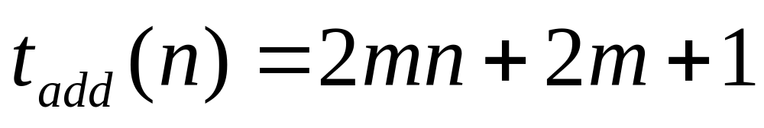
def add1(a, b, c, m, n) : #矩阵A和B相加，结果为C
global count
for i in range(m) :
count += 1
for j in range(n):
count += 1
c[i][j] = a[i][j] + b[i][j]
count += 1
count += 1
count += 1

Slide 80
时间复杂度的渐进表示法
当问题的规模n趋于无穷大时，把时间复杂度函数f(n)的数量级（阶）称为算法的渐进时间复杂度（有时简称为时间复杂度）。
注意：一个算法的“计算工作量”通常是随问题规模的增长而增长，因此，实际比较不同算法的优劣主要应该以其“增长的快慢”为准则，算法性能评价的结果也是一个反映变化趋势的函数(在给定规模下比较算法的优劣没有意义)。

Slide 81
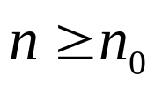
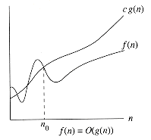


O记法
若f(n)和g(n)是定义在正整数集合上的两个函数，当存在两个正的常数整数C和n₀时，使得对所有的
都有
成立，则
这时称g(n)为f(n)的渐进上界
(asymptotic upper bound)，或称算法的渐进时间复杂度为：

Slide 82

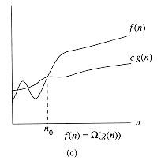

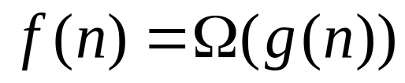
Ω记法
若f(n)和g(n)是定义在正整数集合上的两个函数，当存在两个正的整数C和n₀时，使得对所有的
都有
成立，则
这时称g(n)为f(n)的渐进下界。

Slide 83
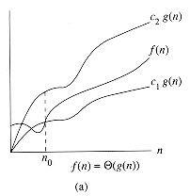
Θ记法
对于一个给定的函数g(n), 我们记Θ(g(n))为函数的集合：
Θ(g(n)) = { f(n): 如果存在正的常数c₁,c₂和n₀，使得当
n≥n₀时，有0≤c₁g(n)≤f(n)≤c₂g(n) }
这可以解释为：如果存在正的常数c₁,c₂，使得对于充分大的n，函数f(n)被“夹在” c₁g(n)和c₂g(n)之间，则函数f(n)属于集合Θ(g(n))。

Slide 84
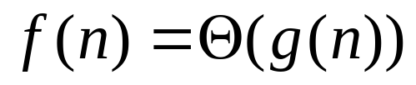

因为Θ(g(n))是一个集合，所以，可以记为：
f(n)∈Θ(g(n))
以表示f(n)是Θ(g(n))的成员。实际上，我们通常将此写为：
f(n) = Θ(g(n))
以表示同样的含义。
注意：Θ、O、Ω三种记法之间具有如下关系：
若f(n)和g(n)是定义在正整数集合上的两个函数，当有f(n)=O(g(n))和f(n)=Ω(g(n))成立,则
Θ表示法比O表示法的限制性更强。因此，按照集合论的观点，有：

Slide 85
【例17】
1. 对于 3n+1
取C=4，这时假设当n≥n₀时，有：3n+1≤4n，
求解n，得n≥1，取n₀＝1，即当 n≥1时，3n+1≤4n
所以，3n+1=O(n)，这里n₀＝1，C＝4。
4g(n)=4n
f(n)=3n+1
n₀
n

Slide 86
完全类似地有：
2. 对于 3n+3
当 n≥3 时， 3n+3≤4n
所以，3n+3=O(n)，这里n₀＝3，C＝4。
3. 对于 100n+6
当 n≥10 时， 100n+6≤101n
所以，100n+6=O(n)，这里n₀＝10，C＝101。
4. 对于 10n²+4n+2
当 n≥5 时，10n²+4n+2≤11n²
所以，10n²+4n+2=O(n²)，这里n₀＝5，C＝11。

Slide 87
5. 对于1000n²+100n-6
当 n≥100 时，1000n²+100n-6 ≤1001n²
所以 1000n²+100n-6=O(n²) ，这里n₀＝100，C＝101。
6. 对于6×2^{n}+n²
当 n≥4 时，6×2^{n}+n² ≤7×2^{n}
所以， 6×2^{n}+n²=O(2^{n}) ，这里n₀＝4，C＝7。
思路：解决问题要抓主要矛盾，解决主要矛盾着眼于矛盾的主要方面。
渐进时间复杂度的引入目的是为了简化分析问题的过程。

Slide 88
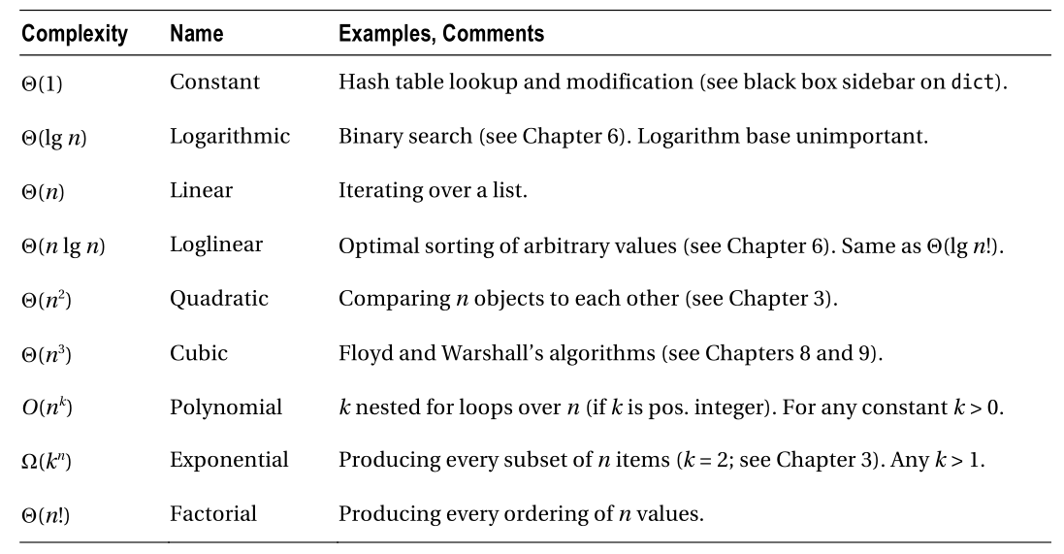
常见的时间复杂度，按数量级递增排序：

Slide 89
时间
2^{n}
2n²
5n log n
20n
10n
问题规模

Slide 90
n | loglog n | log n | n | n log n | n² | n³ | 2^{n}
16 | 2 | 4 | 2⁴ | 2⁵ | 2⁸ | 2¹² | 2¹⁶
256 | 3 | 8 | 2⁸ | 2¹¹ | 2¹⁶ | 2²⁴ | 2²⁵⁶
1024 | 3.3 | 10 | 2¹⁰ | 2¹³ | 2²⁰ | 2³⁰ | 2¹⁰²⁴
64K | 4 | 16 | 2¹⁶ | 2²⁰ | 2³² | 2⁴⁸ | 2^{64K}
1M | 4.3 | 20 | 2²⁰ | 2²⁴ | 2⁴⁰ | 2⁶⁰ | 2^{1M}
1G | 4.9 | 30 | 2³⁰ | 2³⁵ | 2⁶⁰ | 2⁹⁰ | 2^{1G}
在给定的计算能力下问题的规模与不同算法的执行时间之间的关系

Slide 91
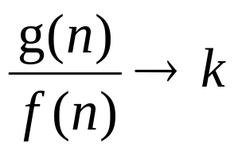
算法的渐进时间复杂度的解释
设f(n)关于算法A的时间复杂性函数。一般说来，当n单调增加且趋于∞时,f(n)也将单调增加趋于∞。对于f(n)，如果存在g(n)，使得当n→∞时有：
那么，我们就说g(n)是f(n)当n→∞时的渐近性态，或叫g(n)为算法A当n→∞的渐近时间复杂度而与f(n)相区别，因为在数学上，g(n)是f(n)当n→∞时的渐近表达式。
直观上，g(n)是f(n)中略去低阶项所留下的主项。所以它无疑比f(n)来得简单。

Slide 92
简化规则：
令d(n)、e(n)、f(n)和g(n)均是从非负整数向非负实数映射的函数
1. 对于任意a>0，如果d(n)=O(f(n)) , 则ad(n)=O(f(n))
2. 如果d(n)=O(f(n))且e(n)=O(g(n)), 则d(n)+e(n)=O(f(n)
+g(n))
3. 如果d(n)=O(f(n))且e(n)=O(g(n)), 则d(n)e(n)=
O(f(n)g(n)) .
4. 如果d(n)=O(f(n))且f(n)=O(g(n)), 则d(n)=O(g(n)) .
5. 如果f(n)是d阶多项式(即f(n)=a₀+a₁n+···+a_{d}n^{d} ),
则f(n)=O(n^{d})

Slide 93
问题求解过程中有关算法的问题类型：
给出算法，分析其时间复杂度；
设计算法，并分析其时间复杂度；
设计效率尽可能高的算法，并分析其时间复杂度；
在给定算法复杂度的约束下，设计算法。

Slide 94
【例18】试分析选择排序算法的时间复杂度
def SelectSort(A) :
for i in range(n) :
min = i
for j in range(i, n) : #在 a[i]和a[n-1]中找最小元素
if A[j] < A[min] :
min = j #记住最小元素的位置
A[i], A[min] = A[min], A[i] #交换
# Program Selection sort
分析：外层循环共n-1次，内层循环的次数依次为n、n-1、…、1，合计为n(n+1)/2，时间复杂度为O(n²)。

Slide 95
【例19】考虑二分查找函数的时间复杂度。
def BinarySearch(a, x) :
# Search the sorted array a[0],…,a[n-1] for x
n = len(a)
left, right = 0, n -1
while left <= right: # while more elements
middle = (left + right +1)/2
if x == a[middle] : return middle
elif x > a[middle] : left = middle + 1
else : right = middle - 1
return -1 # not found
#Program: function for binary search

Slide 96
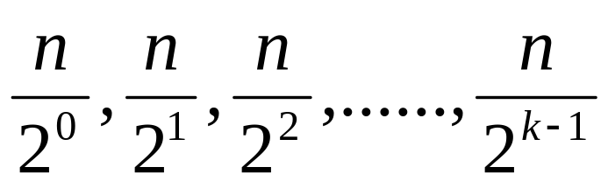

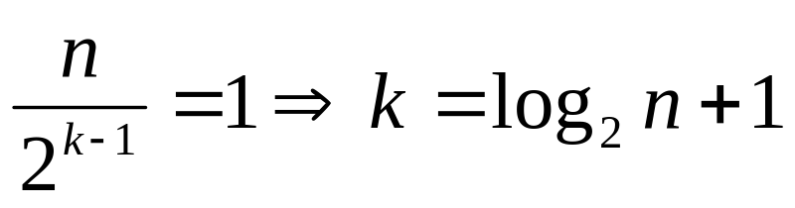
实例特性是数组a中元素的个数n。循环部分的每次迭代花费的时间为O(1)。假定循环一共执行k次迭代，在第i次迭代中需搜索的元素为 n/2^{i-1}。所以，每次迭代搜索的元素个数的序列为：
这样，循环迭代的次数一共是：log₂n+1。时间复杂度为O(log₂n)。

Slide 97
【例20】考虑全排列生成器的时间复杂度
def Perm (a, k, n) :
# n 是数组a的元素个数，生成a[k],…,a[n-1]的全排列
if k == n-1 : #终止条件，输出排列
print a[:n] #输出包括前缀，以构成整个问题的解
else : # a[k],…,a[n-1] 的排列大于1，递归生成
for i in range(k, n) :
a[k], a[i] = a[i], a[k] #交换a[k]和 a[i]
Perm(a, k+1, n) #生成 a[k+1],…,a[n-1]的全排列
a[k], a[i] = a[i], a[k] #再次交换 a[k] 和a[i] , 恢复原顺序

Slide 98
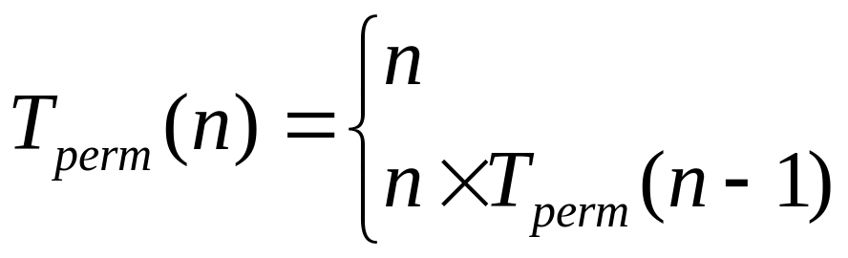
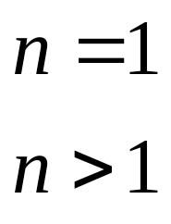
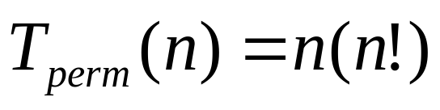
从else后面的for循环可以看出，计算n个符号的全排列需要做n次对n-1个符号的递归求解，所以该算法执行时间的递归方程为：
使用替换规则，我们得到：

Slide 99
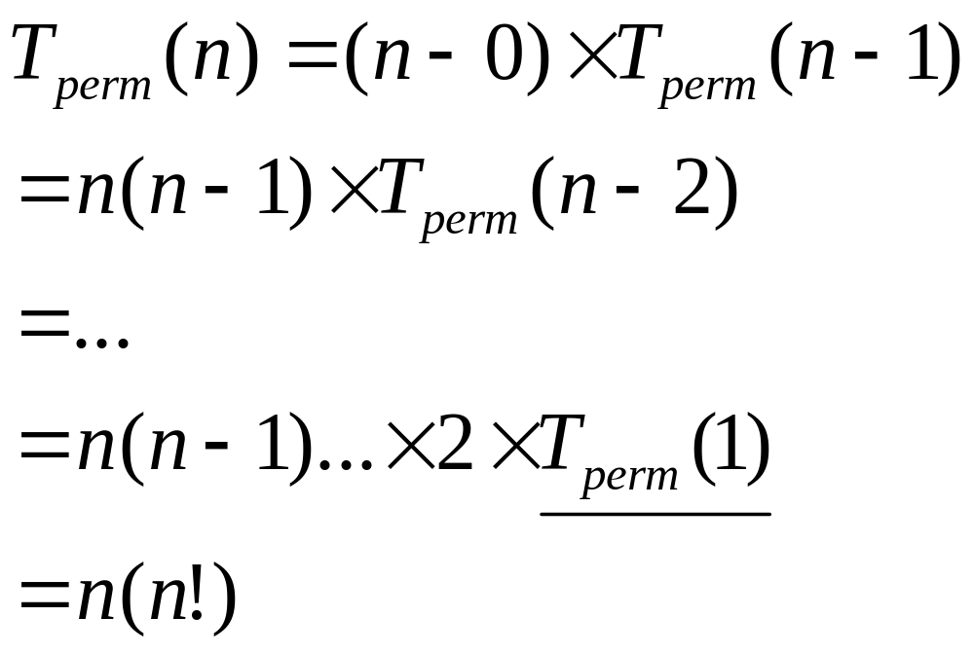
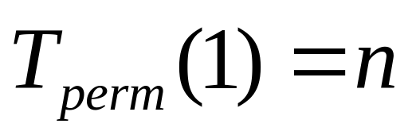

Slide 100
【例21】解决魔方问题
魔方是一个从1到n²个整数的n×n矩阵，一个从1到n²个整数的n×n魔方中的每一行、每一列及对角线上的整数的和都是相同的。下面是一个n=5的魔方(和是75):
15 | 8 | 1 | 24 | 17
16 | 14 | 7 | 5 | 23
22 | 20 | 13 | 6 | 4
3 | 21 | 19 | 12 | 10
9 | 2 | 25 | 18 | 11

Slide 101
当n为奇数时，H. Coxeter给出了一个生成魔方的简单规则：
1、在最上一行的中间位置填入1，然后不断寻找下一个位置，顺次填入2，3，… 。
2、寻找下一个位置的方向是左上；即如当前位置是i,j,则下一个位置就是i-1,j-1。
2、把平面看成是环状的封闭体（即第一行的上方是最后一行，第一列的左方是最右一列）；
3、当前位置是i,j，如下一个预填入的位置不空，则以i+1,j作为下一个预填入的位置。
6
1
8
7
5
3
2
9
4

Slide 102
15
8
1
24
17
16
14
7
5
23
22
20
13
6
4
3
21
19
12
10
9
2
25
18
11

Slide 103
def magic(A):
n=len(A)
if n%2 != 1 : print "Error!…n is even"
i, j, k = 0, int(n/2), 1
while k < n*n:
A[i][j] = k
k += 1
if A[(i+n-1)%n][(j+n-1)%n] == 0 :
A[(i+n-1)%n][(j+n-1)%n]=k
i, j = (i+n-1)%n, (j+n-1)%n
else :
i += 1
A[i][j] = k
for x in A :
print x
n²
n²

Slide 104
对应的C程序问题
void magic(int n)
// create a magic square of size n, n is odd
{
const int MaxSize = 51; // maximum square size
int square[MaxSize][MaxSize], k, l;
// check correctness of n
if((n > (MaxSize)) || (n < 1)){
cerr << “Error!…n out of range” << range” << endl;
return;
}
else if(!(n%2)){
cerr << “Error!…n is even” << range” << endl;
return;
}
// n is odd. Coxeter’s rule can be used
for(int i = 0; i < n; i++) // initialize square to 0
for(int j = 0; j < n; j++)
square[i][j] = 0;
square[0][(n-1)/2] = 1; // middle of first row
// i and j are current position
int key = 2; i = 0; int j = (n-1)/2;
n²

Slide 105
No more than n²-1
while (key <= n * n){
// move up and left
if (i – 1 < 0) k = n –1; else k = i –1;
if (j – 1 < 0) l = n –1; else l = j –1;
if (square[k][l]) i = (i+1)%n; // square occupied, move down
else{ // square[k][l] is unoccupied
i = k;
j = l;
}
square[i][j] = key;
key++;
} // end of while
//output the magic square
cout << “magic square of size” << n << endl;
for(i = 0; i < n; i++){
for(j = 0; j < n; j++)
cout << square[i][j] << “ “;
cout << endl;
}
}
Program ： Magic square
n²

Slide 106
通常只考虑三种情况的复杂性，即最坏情况、最好情况和平均情况下的时间复杂性，并分别记为T_{max}(N)、T_{min}(N)和T_{avg}(N)。
三种情况下的时间复杂性各从某一个角度来反映算法的效率，各有各的用处，也各有各的局限性。但实践表明可操作性最好的且最有实际价值的是最坏情况下的时间复杂性。

Slide 107
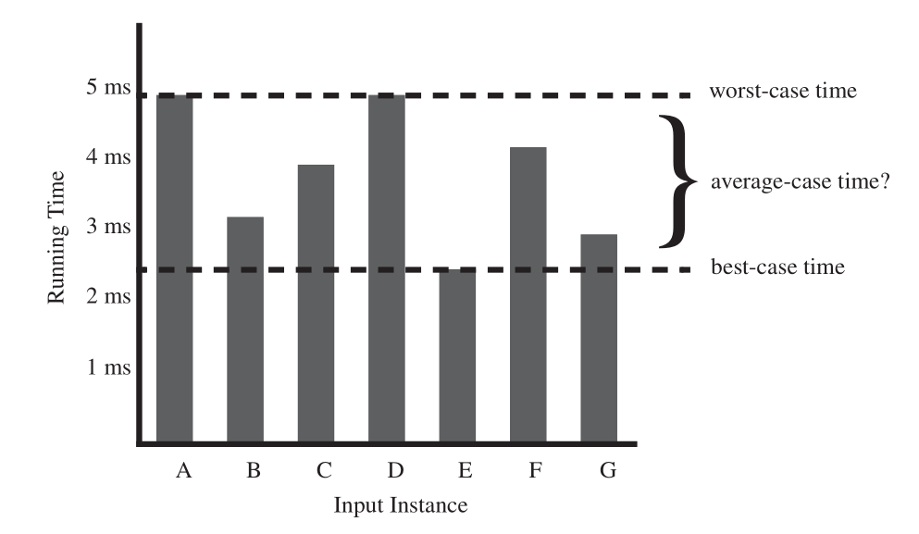

Slide 108
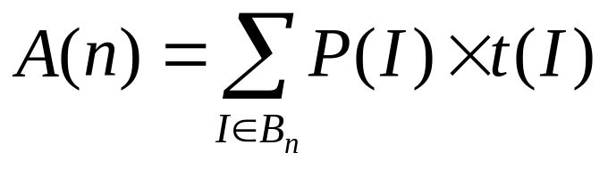
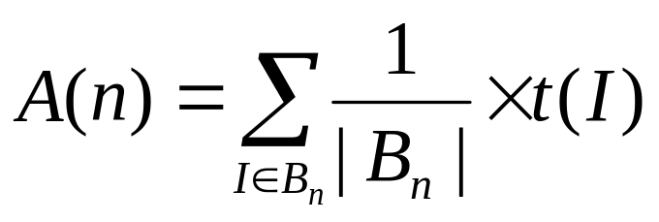
计算平均时间复杂度，也就是计算大小为n的所有问题实例的工作量的平均值。设B_{n}是大小为n的问题实例的集合，I是一个实例，且大小为n，即I∈B_{n}，P(I)是I出现的概率，t(I)是算法对实例I运行时所需要的基本运算的执行次数，则平均工作量为：
但P(I)不是很容易确定的，因此平均工作量不易计算。为简化问题起见，作等概率假设，这样：

Slide 109
【例22】考虑在长度为n的顺序表中进行顺序查找
def SeqSearch(A, x, n) :
for i in range(n) :
if A[i]==x : return i #搜索成功
return i #搜索不成功
最好情况下的时间复杂度：O(1)
最坏情况下的时间复杂度：O(n)

Slide 110
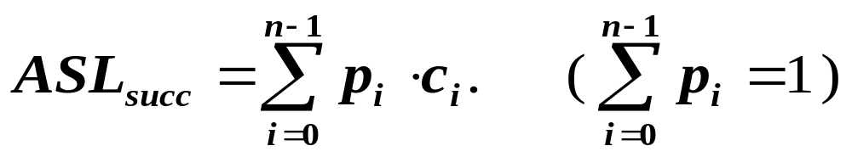
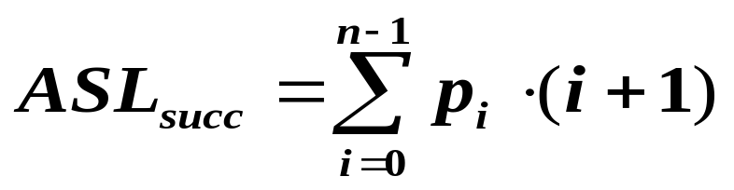
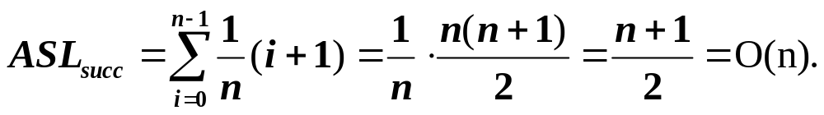
平均情况下的时间复杂度
设搜索第i个元素的概率为p_{i}，搜索到第i个元素所需比较次数为c_{i}，则搜索成功的平均搜索长度:
在顺序搜索情形，c_{i}=i+1, i=0,1,…,n-1，因此
在等概率情形，p_{i}=1/n, i=0,1,…,n-1。

Slide 111
高效算法的意义
设A₁,A₂,…和A₆是求解同一问题的6个不同的算法。让这六种算法各在C₁和C₂两台计算机上运行，并设计算机C₂的计算速度是计算机C₁的10倍。
设在C₁上算法A_{i}可能求解的问题的规模为N_{1i}，而在C₂上可能求解的问题的规模为N_{2i}。如果T_{i}(N)是算法A_{i}渐近的时间复杂性，i=1,2,…,6，则在算法执行时间不变的情况下，N_{2i}和N_{1i}的关系可列成下表：

Slide 112
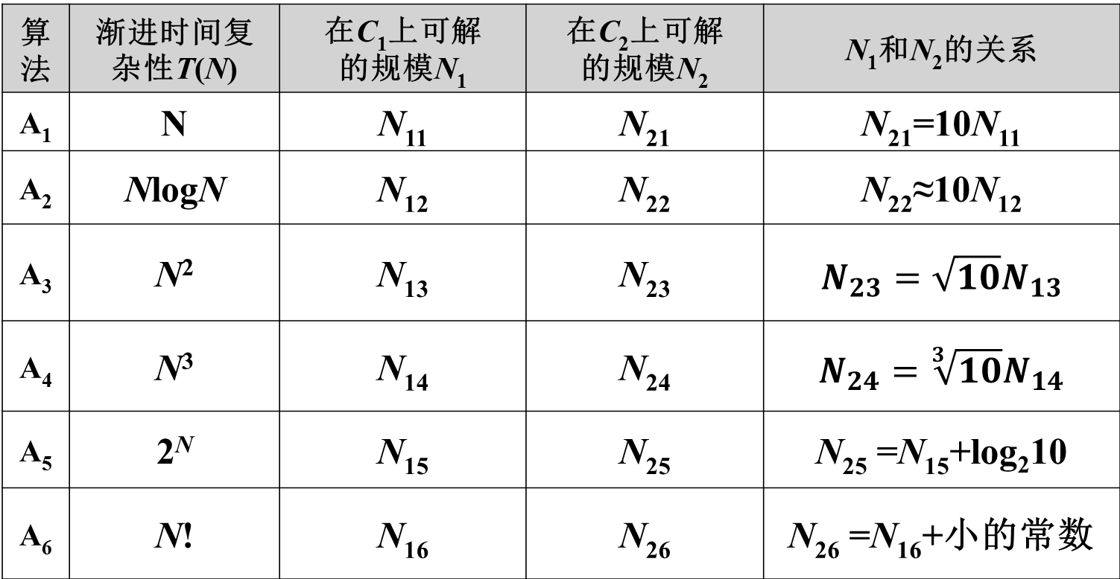
执行时间不变

Slide 113
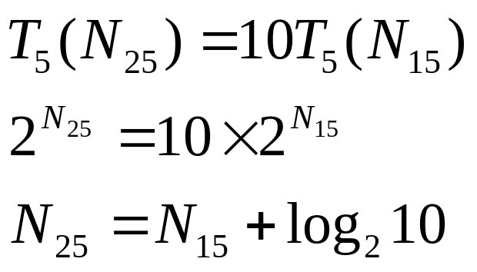
以A₅为例，原来在C1上可解问题的规模为N₁₅，改用C₂后，由于计算速度的提高10倍，可解问题的规模相应提高为N₂₅，这相当于在C₁上延长10倍的计算时间，所以有：
即，问题求解时间不变的情况下，可以推算出：
计算速度提高10倍，问题的规模扩大不超过4；
计算速度提高100倍，问题的规模扩大不超过7；
计算速度提高1000倍，问题的规模扩大不超过10。

Slide 114
可见，对于高效的算法（如A₁、A₂），计算机的计算速度增长10倍，可求解问题的规模同步（或接近同步）增长
但对于低效的算法（如A₅、A₆），情况就大不相同，当问题的规模充分大时，计算机的计算速度增长10倍所换取的可求解问题的规模的增加是微不足道的。
换句话说，对于低效的算法，计算机的计算速度成倍乃至数10倍地增长基本上不带来求解规模的增益。
因此，要扩大解题规模，不能寄希望于移植低效算法到高速的计算机上，而应该把着眼点放在算法的改进上。
通过演示程序可以了解算法的不同数量阶在算法执行时间上的差异

Slide 115
限制求解问题规模的关键因素是算法渐近复杂性的阶；
对于前表中的前四种算法，其渐近的时间复杂性与规模N的一个确定的幂同阶，相应地，计算机的计算速度的乘法增长带来的是求解问题的规模的乘法增长（只是随着幂次的提高，规模增长的倍数在降低）；
我们把渐近复杂性与规模N的幂同阶的这类算法称为多项式算法。
对于表中的后两种算法，其渐近的时间复杂性与规模N的一个指数函数同阶，相应地计算机的计算速度的乘法增长只带来求解问题规模的加法增长；
我们把渐近复杂性与规模N的指数同阶的这类算法称为指数型算法。

Slide 116
多项式算法和指数型算法是在效率上有质的区别的两类算法。这两类算法的区别的内在原因是算法渐近复杂性的阶的区别。
可见，算法的渐近复杂性的阶对于算法的效率有着决定性的意义。所以在讨论算法的复杂性时基本上都只关心它的渐近阶。
多项式算法是有效的算法。绝大多数的问题都有多项式算法。但也有一些问题还未找到多项式算法，只找到指数型算法。

Slide 117
分析非递归算法效率的通用方案
1、决定用哪个（或那些）参数作为输入规模的度量。
2、找出算法的基本操作（作为一个规律，它总是位于算法的最内层循环中）。
3、检查算法的执行次数是否只依赖于输入规模。如果它还依赖于其他的一些特性，则最坏、平均、最好（如有必要）情况下的算法效率需要分别研究。
4、建立一个算法基本操作执行次数的求和表达式。
5、简化求和表达式，用渐进表示的形式表达算法的效率。

Slide 118
分析递归算法效率的通用方案
1、决定用哪个（或那些）参数作为输入规模的度量。
2、找出算法的基本操作。
3、检查一下，对于相同规模的不同输入，基本操作的执行次数是否相同。如果不同，则必须对最坏、平均、最好（如有必要）情况下的算法效率分别进行研究。
4、对于算法基本操作的执行次数，建立一个递推关系以及相应的初始条件。
5、解这个递推式，并用渐进表示的形式表达其结果。

Slide 119
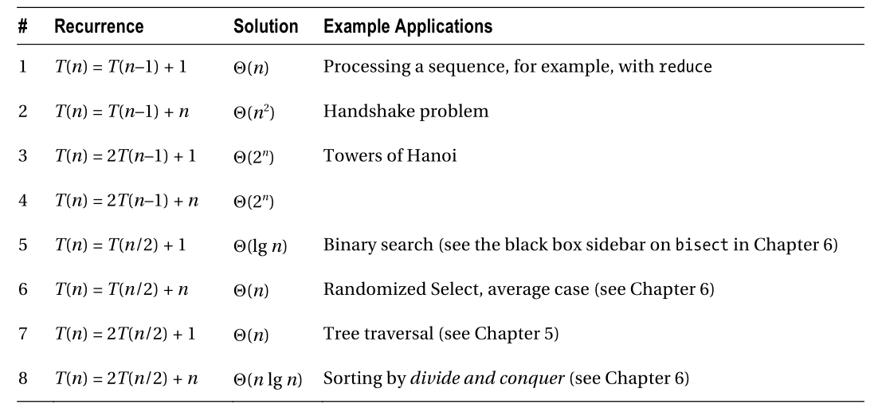

Slide 120
需要注意的几点：
“复杂性的渐近阶比较低的算法比复杂性的渐近阶比较高的算法有效”这个结论，只是在问题的求解规模充分大时才成立。
当要比较的两个算法的渐近复杂性的阶相同时，必须进一步考察渐近复杂性表达式中常数因子才能判别它们优劣。
并不是所有算法的效率都能够用渐进时间复杂性来表示。这时，还是要采用后期测试的办法。

Slide 121
效率与权衡
时间和空间的权衡；
通用性和效率的权衡；
开发效率与运行效率的权衡；
效率与算法的可读性的权衡；
等等。

Slide 122
效率与权衡
时间和空间的权衡；
通用性和效率的权衡；
开发效率与运行效率的权衡；
效率与算法的可读性的权衡；
等等。

Slide 123
有穷性
确定性
算法特性
有效性(可行性)
输入
输出
正确性
算法
可读性
算法设计
健壮性
效率
时间复杂度
算法分析
空间复杂度

